Slide 1
DISPONIBILIDADE HÍDRICA no DF
e o ORDENAMENTO TERRITORIAL
Questões Estruturantes
Pré-Zoneamento do
Zoneamento Ecológico Economico do Distrito Federal
Grupo de Trabalho de Disponibilidade Hídrica
Apresentação no CRH-DF
Contribuições ao Plano de Monitoramento da Água no DF
2016

Slide 2
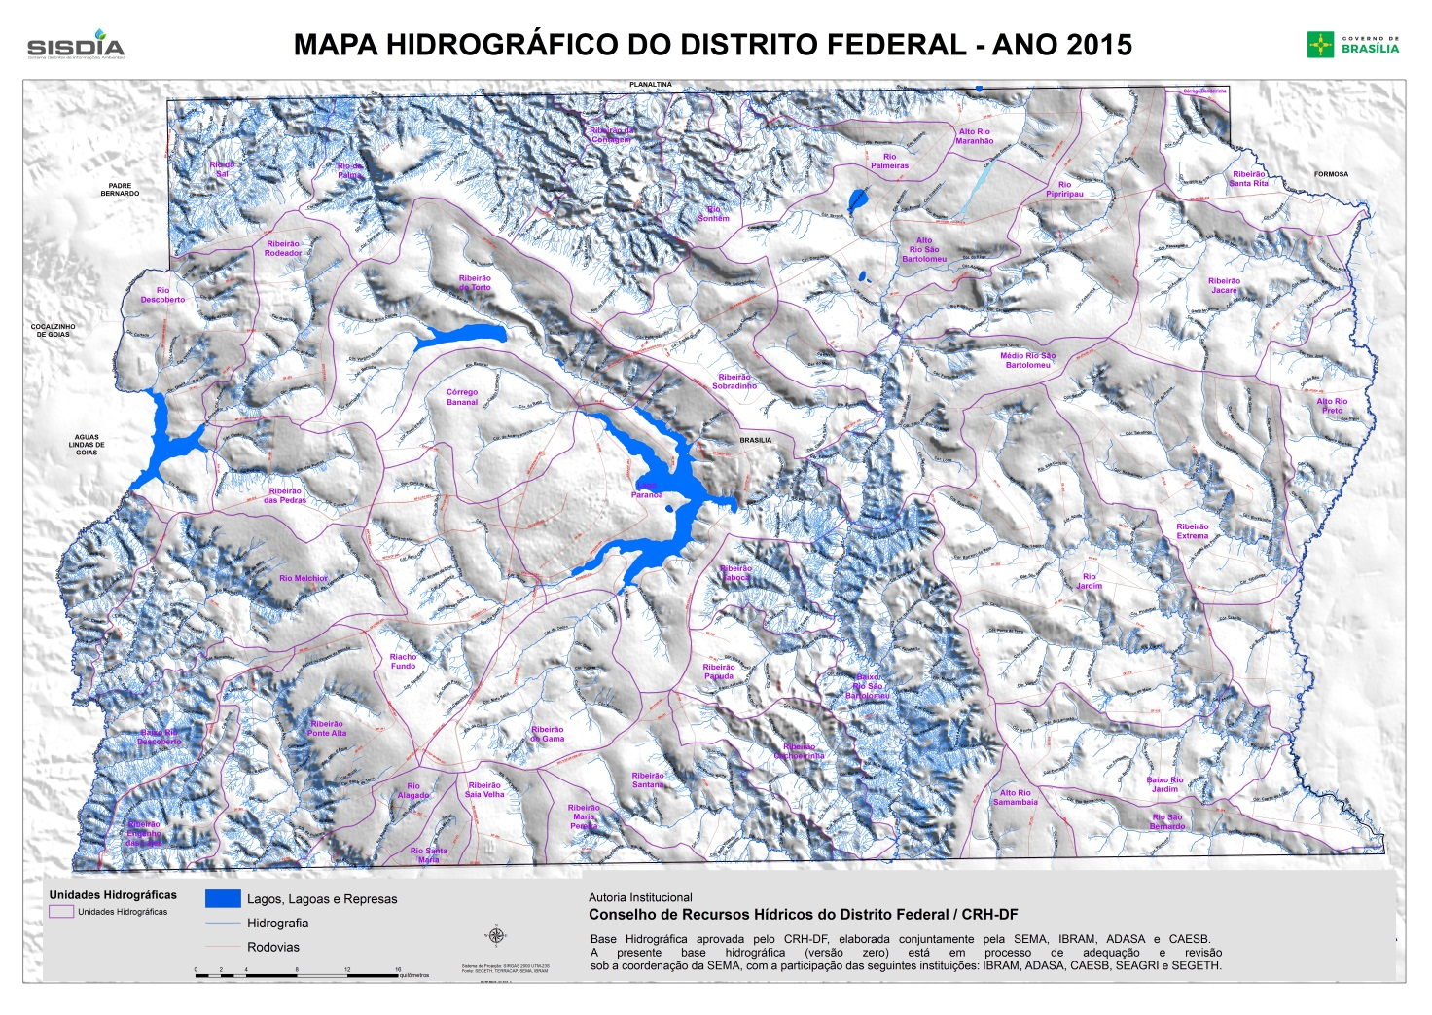
Unidade de Planejamento utilizada no ZEE/DF: a Unidade Hidrográfica
INSUMOS
Lei Orgânica
Fonte: GT Disponibilidade Hídrica / ZEE-DF, março de 2016

Slide 3
Pressupostos para o Desenvolvimento Sustentável
INSUMOS
Infraestrutura Ecológica e os Serviços Ecossistêmicos
Os Serviços Ecossistêmicos: são considerados benefícios diretos e indiretos obtidos pelo ser humano a partir do funcionamento dos ecossistemas;
As atividades econômicas, a coesão das sociedades e o bem-estar humano são profunda e irremediavelmente dependentes dos serviços ecossistêmicos
As atividades econômicas são sustentaveis apenas quanto os ecossistemas que as alicercam são resilientes;
A degradação dos ecossistemicos e as alterações em seus fluxos podem representar serio entrave ao desenvolvimento;
É fundamental endereçar a sua capacidade de provisão dos fluxos de serviços definindo, sempre que possivel, os limites da Capacidade de Suporte.
Que e a Capacidade de Suporte para ÁGUA no DF ?
Quais as áreas criticas do território ?
Fonte: GT Disponibilidade Hídrica / ZEE-DF, março de 2016

Slide 4
ÁREAS MAIS CRíTICAS DE RISCO ECOLÓGICO NO DF
INSUMOS
Matriz Ecológica do ZEE-DF
Quais são as áreas que acumulam riscos de tipologias diferentes
e que são prioritárias para o planejamento e gestão do DF ?
Fonte: GT Disponibilidade Hídrica / ZEE-DF, março de 2016

Slide 5
REDUÇÃO DE RISCOS ECOLÓGICOS pelo estabelecimento de ÁREAS PROTEGIDAS
INSUMOS
Matriz Ecológica do ZEE-DF
Que estratégias podem ser utilizadas para endereçar riscos ecológicos
mais além da análise da Paisagem ?
Fonte: GT Disponibilidade Hídrica / ZEE-DF, março de 2016

Slide 6
PRINCIPAIS RESULTADOS
Diagnóstico da Situação das Águas Superficiais no DF
QUANTIDADE
QUALIDADE
Fonte: GT Disponibilidade Hídrica / ZEE-DF, março de 2016

Slide 7
DISPONIBILIDADE HÍDRICA à luz da QUANTIDADE
3 indicadores de QUANTIDADE
INDICADORES | SIGNIFICADO
Comprometimento da VAZAO OUTORGÁVEL | Demanda outorgada face à disponibilidade hídrica das Unidades Hidrográficas IQ_{out} = (Q _{outorgada}/Q _{outorgavel}) x100
Comprometimento da VAZAO REMANESCENTE MEDIDA NO RIO | Comparação da situação real do rio para com a situação de referência: Como está e como deveria estar ... (Atualmente não temos como aferir a qualidade ambiental do Rio: Há vida no rio ?) IQ_{rem} = (Q _{min observada}/ 0,2 x Q _{med minimas}) x 100
Comprometimento dos LAGOS | Situação da vazao de referência (= vazão regularizada), a qual, no DF, nao admite falha no fornecimento I _{lago} = (Q _{outorgada} / Q _{regularizada}) x100
Fonte: GT Disponibilidade Hídrica / ZEE-DF, março de 2016

Slide 8
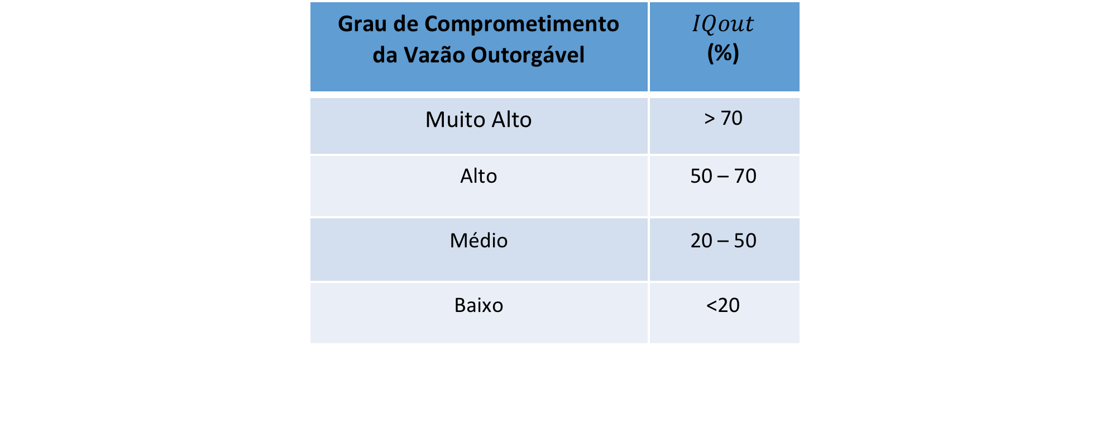
COMPROMETIMENTO DA VAZÃO OUTORGÁVEL (Demanda Outorgada / Disponibilidade Hídrica)
Disponibilidade Hídrica - QUANTIDADE
Pode orientar mais efetivamente instrumentos e processos de gestão territoriais, particularmente a outorga de direito de uso de recursos hídricos e o licenciamento ambiental, além do monitoramento.
Vazão máxima outorgável até 80% das vazões de referência
Q_{7,10}, Q₉₀, ou Q_{média das mínimas mensais} (Res. ADASA nº 350/2006)
Existem usos não autorizados e não conhecidos
Outorga de Retirada
Outorga de Lançamento para Diluição de Efluentes
Outorga total (Retirada + Diluição)
Fonte: GT Disponibilidade Hídrica / ZEE-DF, março de 2016

Slide 9
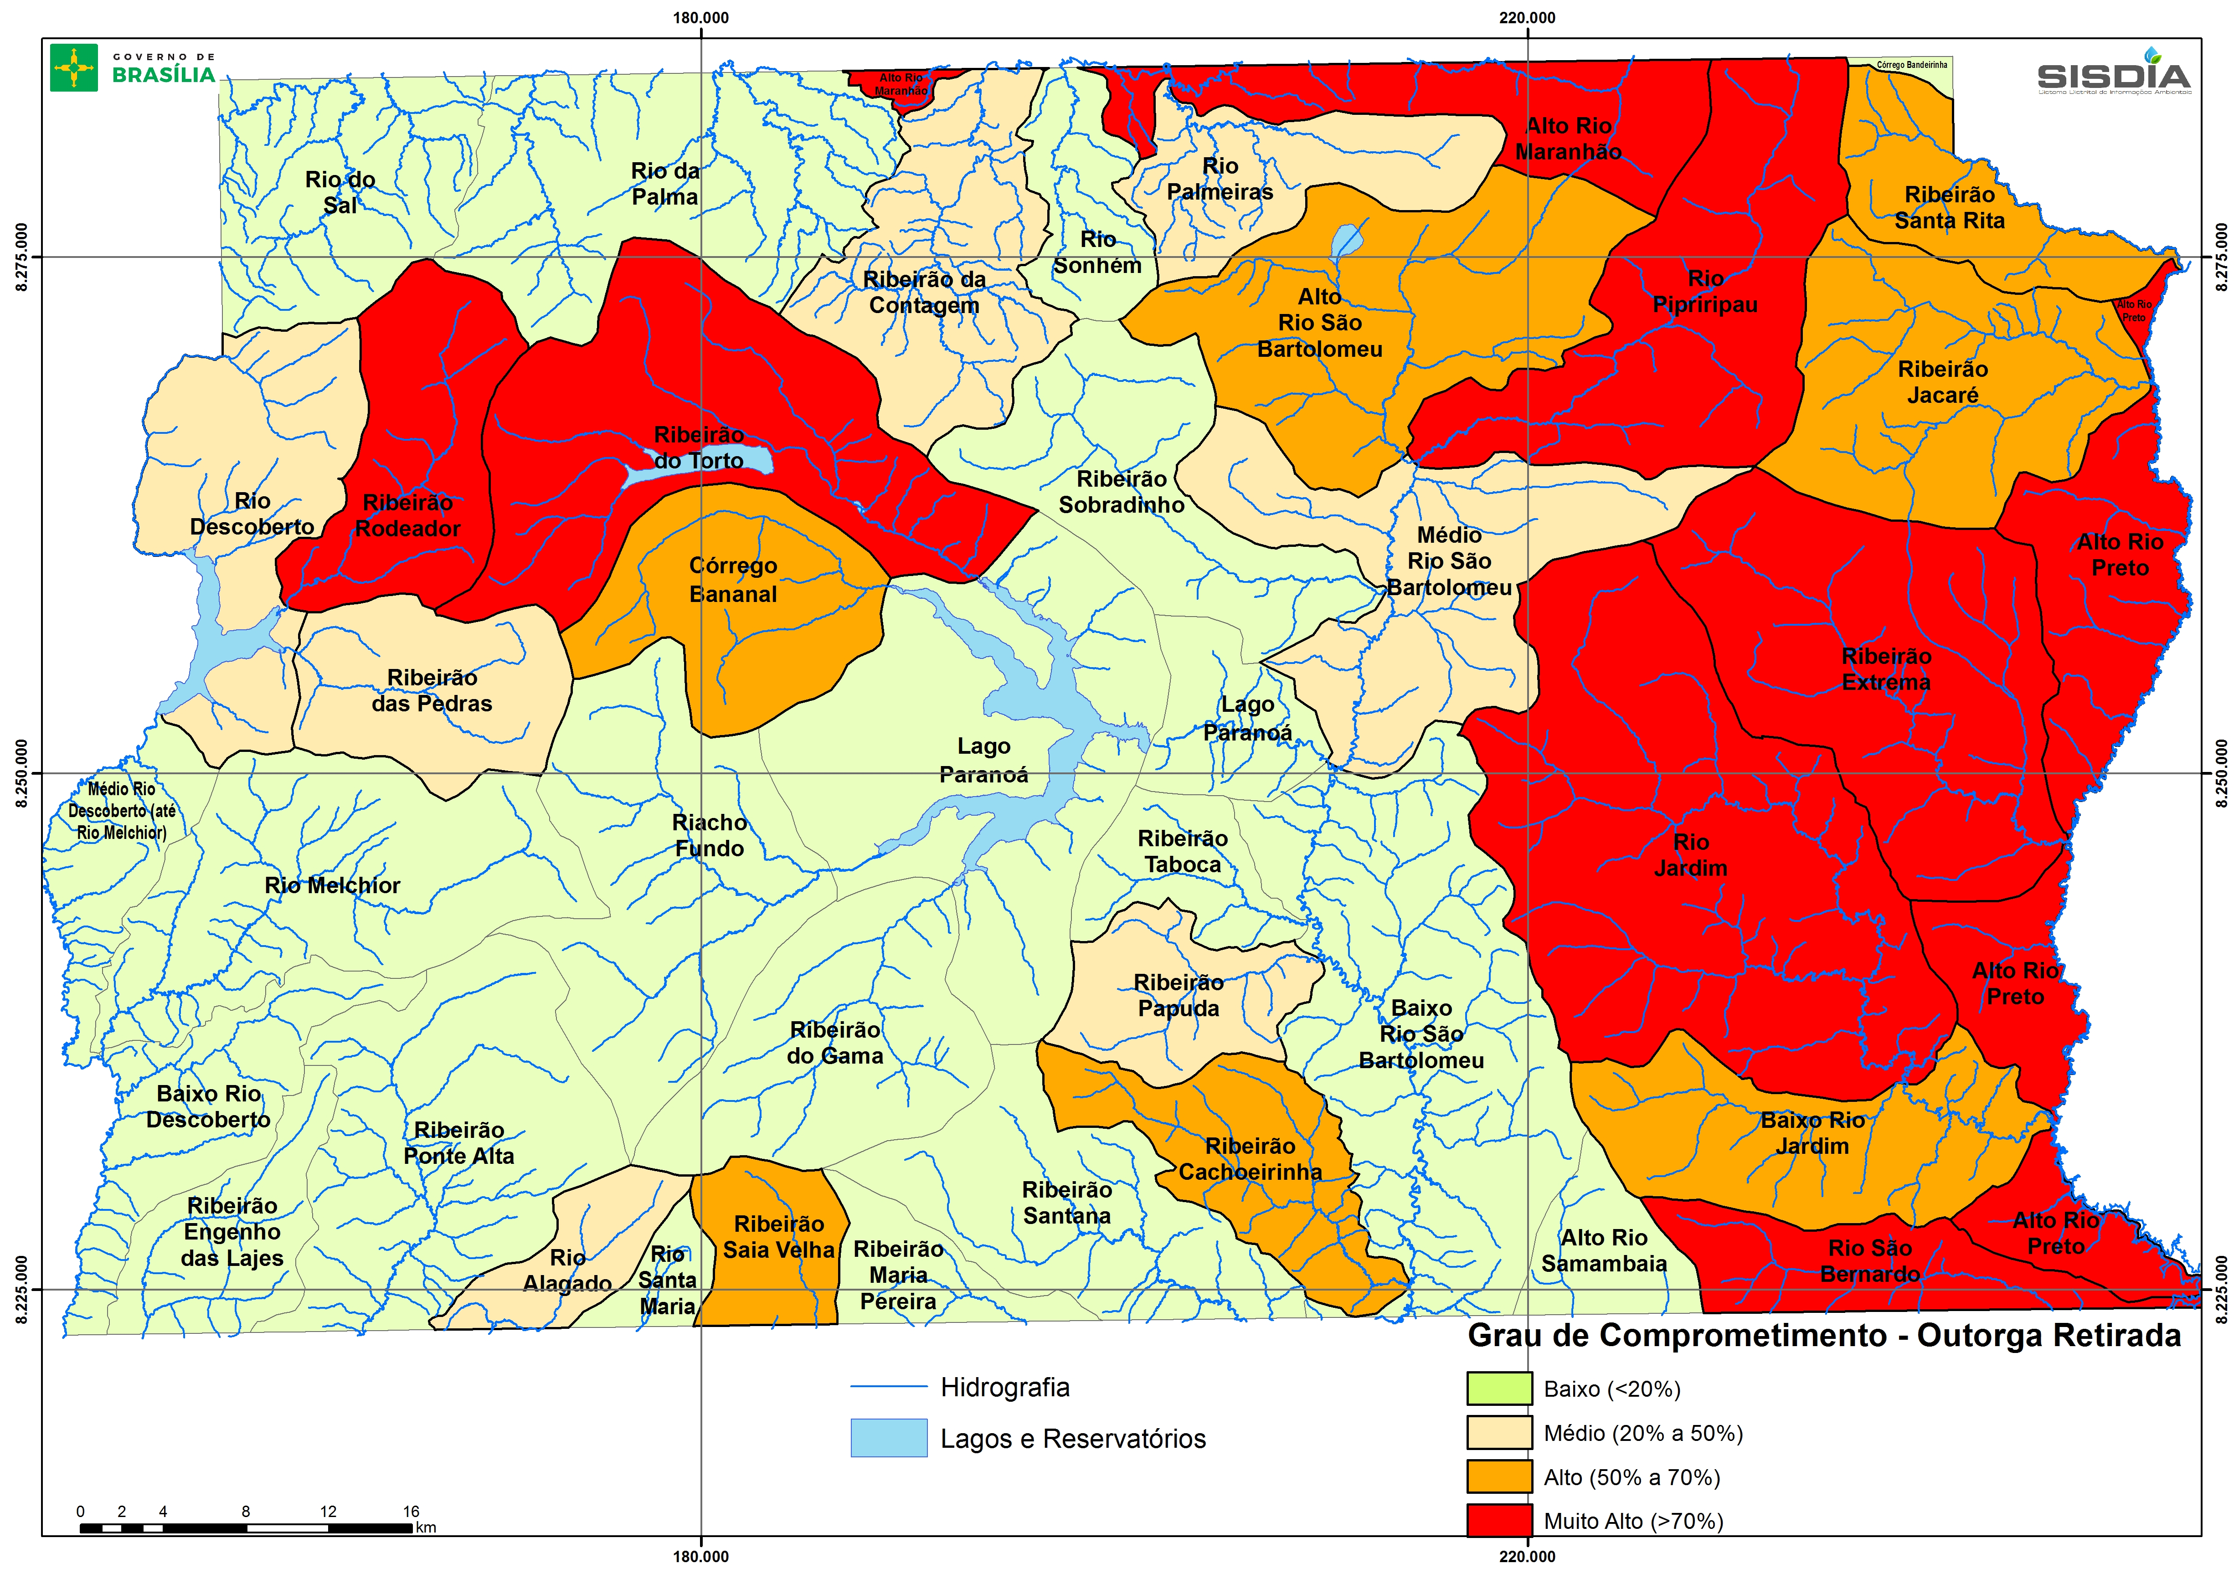
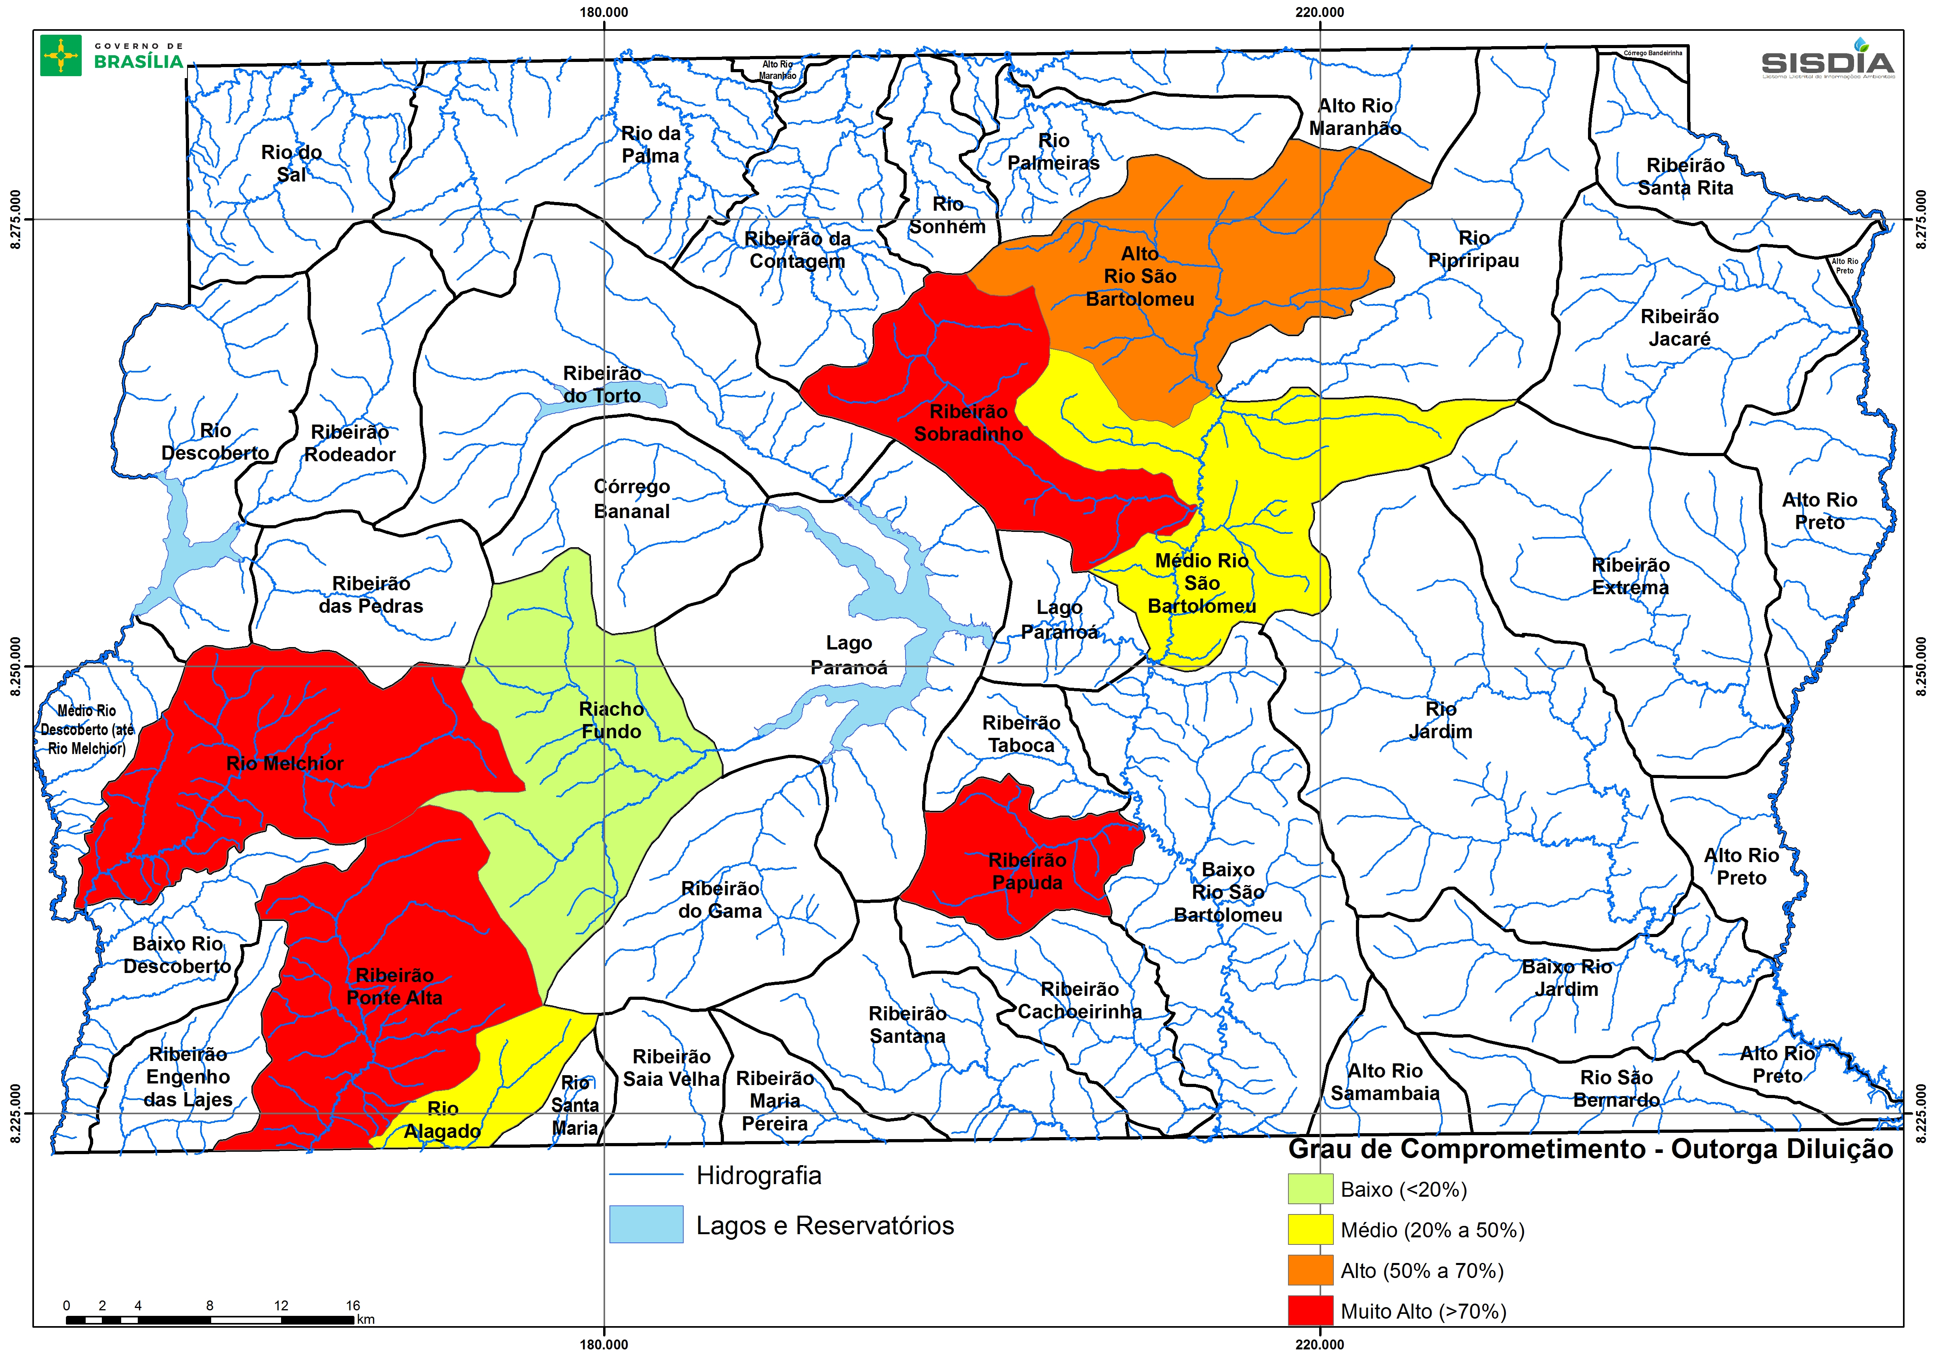
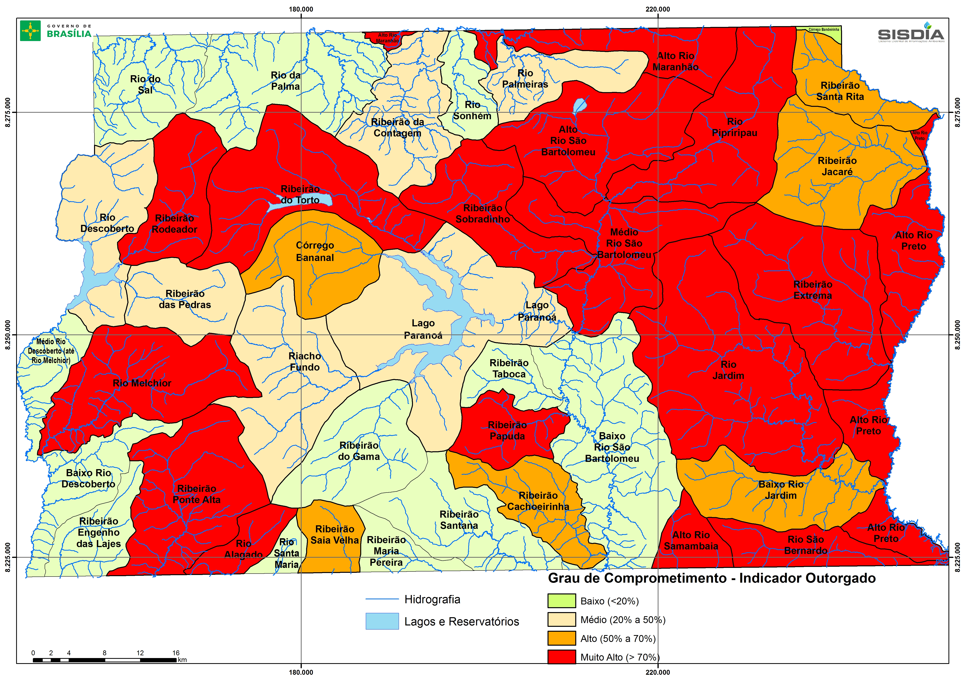
COMPROMETIMENTO DA VAZÃO OUTORGÁVEL (Demanda outorgada / Disponibilidade Hídrica)
Outorga de Retirada
Outorga Diluição de Efluentes
+
=
Outorga total
(Retirada + Diluição)
QUANTIDADE
Fonte: GT Disponibilidade Hídrica / ZEE-DF, março de 2016

Slide 10
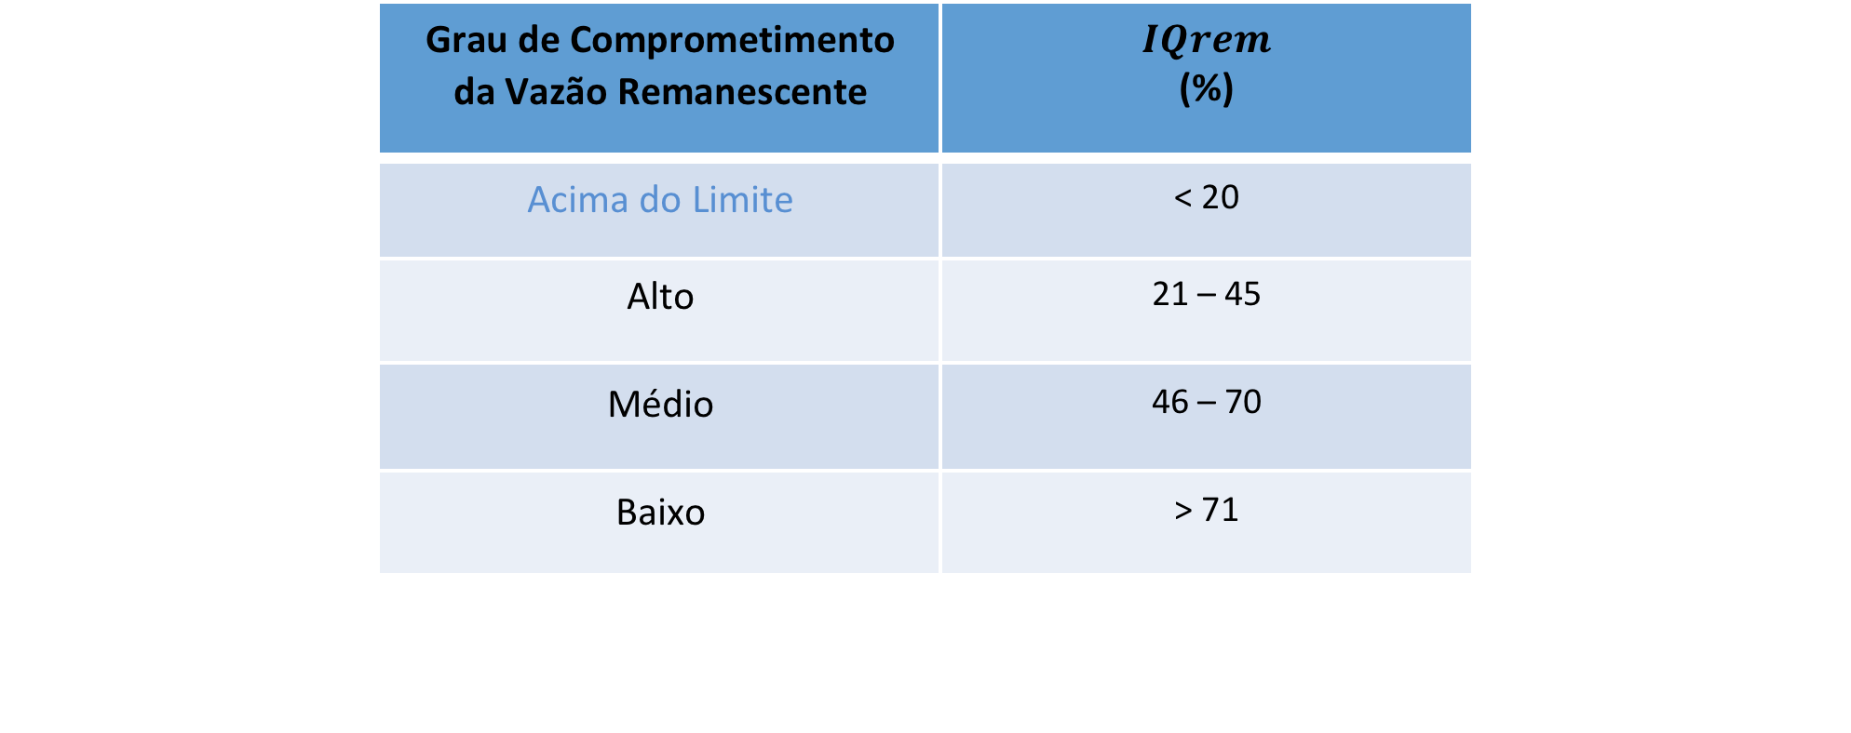
COMPROMETIMENTO DA VAZAO REMANESCENTE MEDIDA NO RIO
(Vazao Minima Observada / Vazao de Referencia)
Disponibilidade Hídrica - QUANTIDADE
A vazão remanescente e aquela vazão que precisa ficar no rio sob risco de comprometer sua existência.
comprometimento máximo do rio = toda vez que a vazão medida é igual ou inferior a 20% (vinte por cento) da vazão de referência
Fonte: GT Disponibilidade Hídrica / ZEE-DF, março de 2016

Slide 11
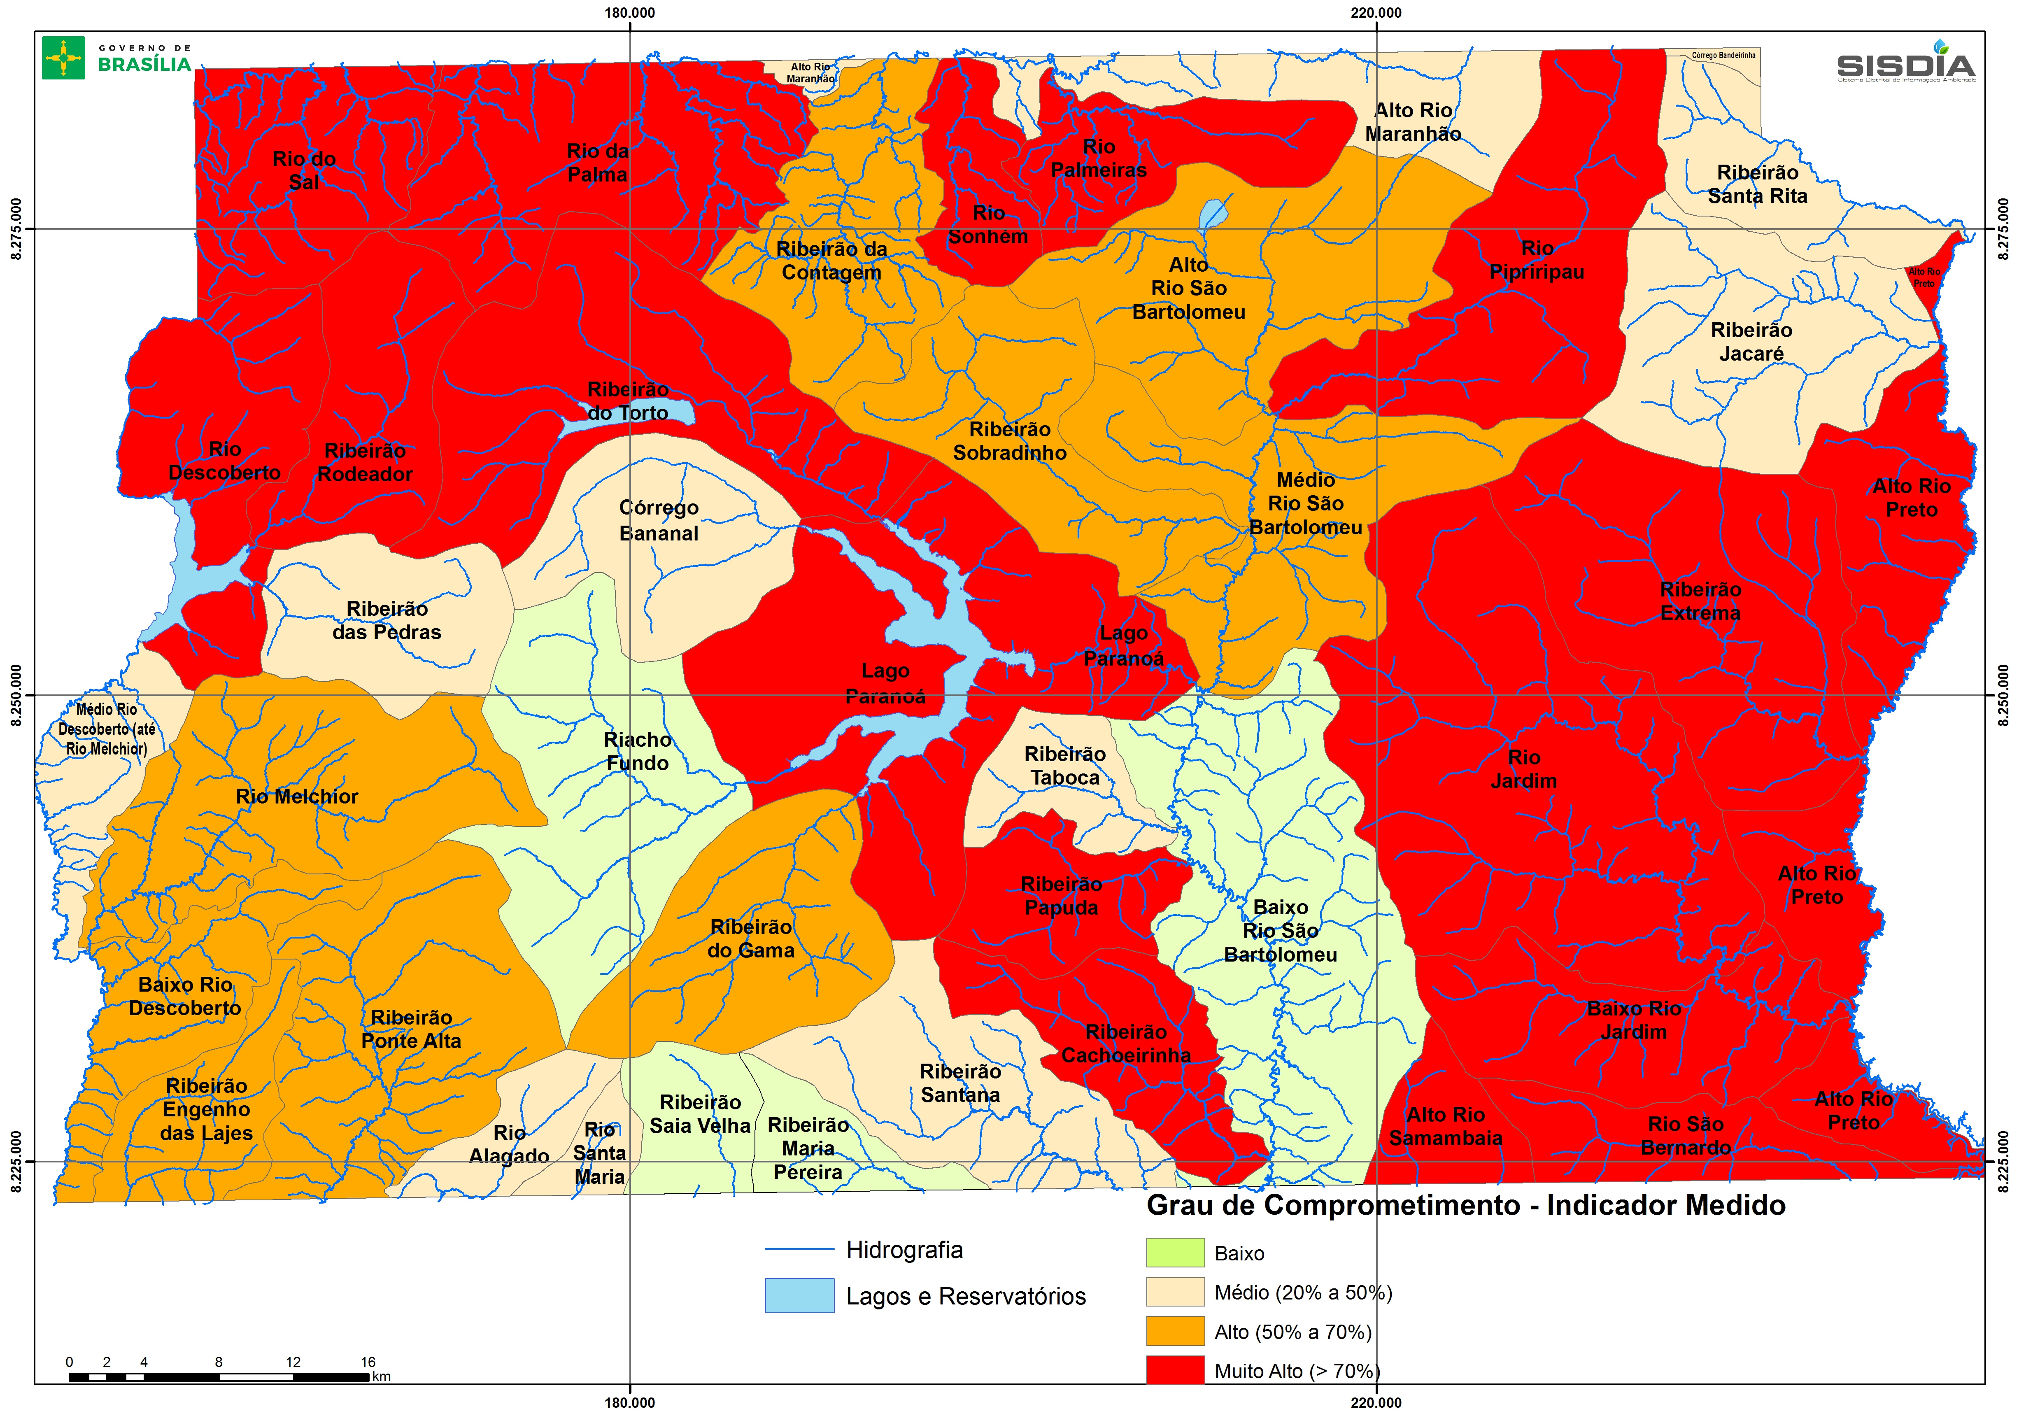
COMPROMETIMENTO DA VAZÃO REMANESCENTE MEDIDA NO RIO
(Vazão Minima Observada / Vazão de Referencia)
Análise dos Resultados:
Implicações de alterações no padrão das chuvas e ritmos de recarga dos aquíferos ?
Implicações do uso da vazão média das mínimas ?
Fonte: GT Disponibilidade Hídrica / ZEE-DF, março de 2016

Slide 12
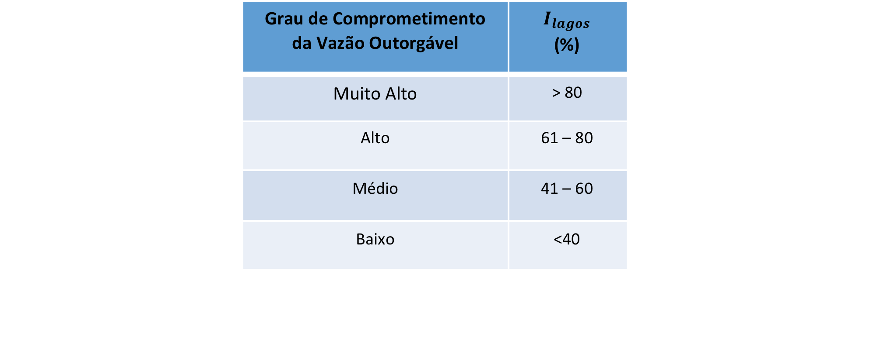
COMPROMETIMENTO dos LAGOS –
(Vazão Outorgada/ Vazão Regularizada)
Disponibilidade Hídrica - QUANTIDADE
Considera-se a vazão regularizada: aquela que pode ser retirada de um reservatório de forma constante, atrelada a garantia de fornecimento (100%)
Vazões regularizadas dos Lagos Santa Maria e Descoberto, obtidas do balanço hídrico desenvolvidas pela CAESB
Lago Paranoá demanda estudos adicionais
Fonte: GT Disponibilidade Hídrica / ZEE-DF, março de 2016

Slide 13
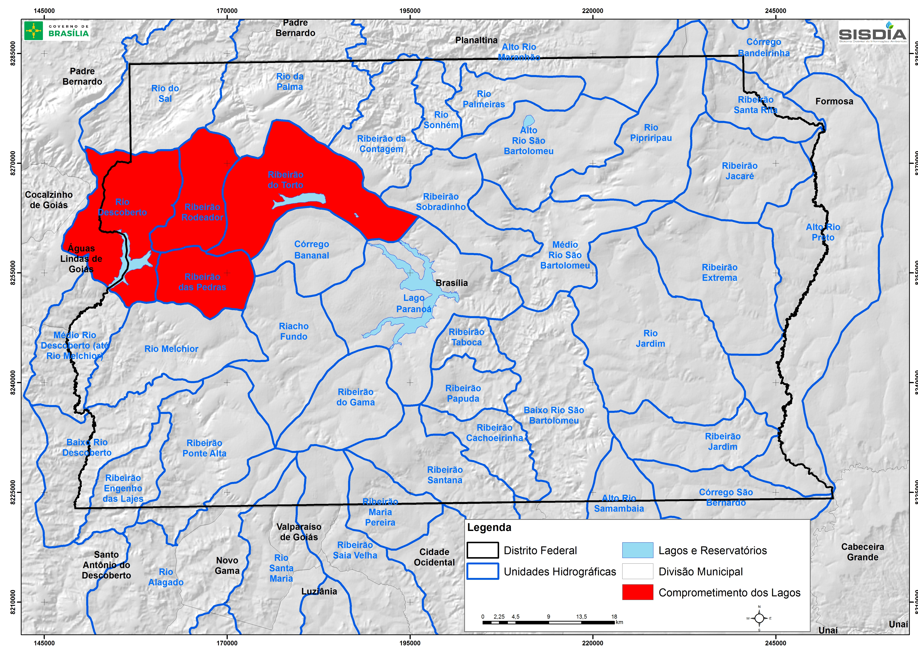
COMPROMETIMENTO dos LAGOS
(Vazão Outorgada/ Vazão Regularizada)
Disponibilidade Hídrica - QUANTIDADE
QUANTIDADE
Fonte: GT Disponibilidade Hídrica / ZEE-DF, março de 2016

Slide 14
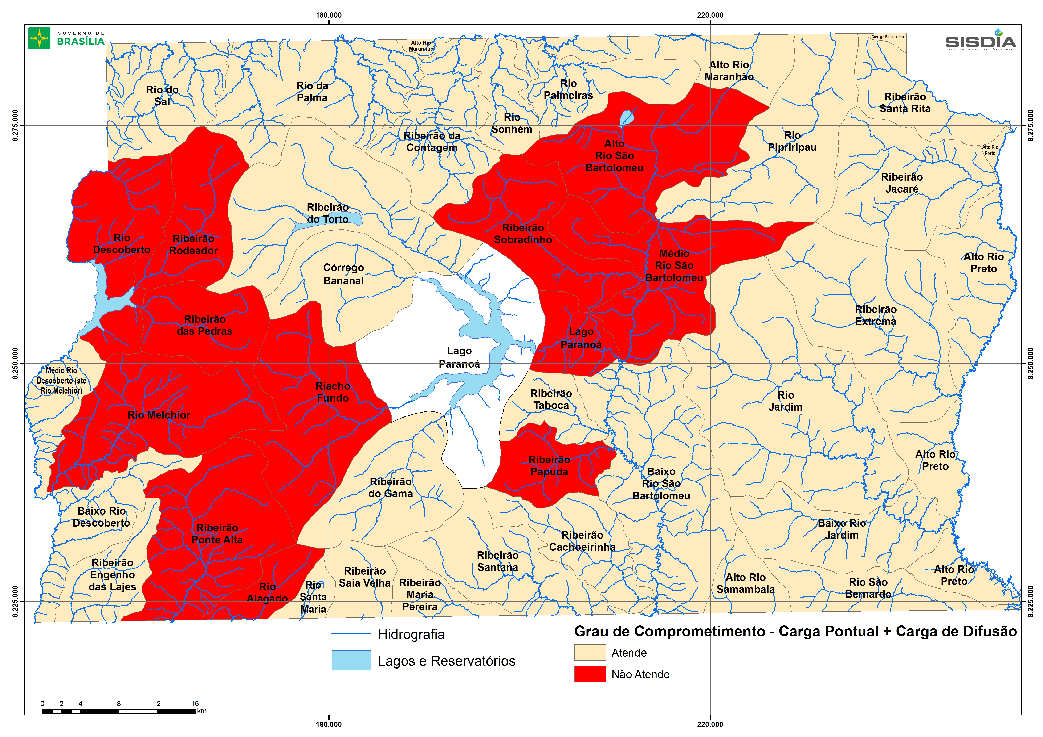
ATENDIMENTO AO ENQUADRAMENTO
CARGA TOTAL de FOSFORO
Disponibilidade Hídrica - QUALIDADE
Fonte: GT Disponibilidade Hídrica / ZEE-DF, março de 2016

